Slide 1
О профилактике социально-значимых заболеваний и заболеваний, представляющих опасность для окружающих, в Иркутской области
Докладчик: Макарочкина Марина Валериевна, начальник управления организации медицинской помощи министерства здравоохранения Иркутской области

Slide 2
Социально значимые заболевания - заболевания, обусловленные преимущественно социально-экономическими условиями, приносящие ущерб обществу и требующие социальной защиты человека
Характеризуются:
массовостью заболевания (быстрым распространением заболевания среди населения, в т.ч. наличием значительного процента «скрытых» больных в социуме);
высокими темпами ежегодного прироста количества больных;
выраженной опасностью для окружающих.

Slide 3
ВИЧ-инфекция и туберкулез – социально-значимые заболевания
(Постановление Правительства РФ от 01.12.2004 № 715 «Об утверждении перечня социально значимых заболеваний и перечня заболеваний, представляющих опасность для окружающих»)
Законодательные механизмы по противодействию распространения ВИЧ-инфекции и туберкулеза:
СП 3.1.5.2826-10 «Профилактика ВИЧ-инфекции» от 11 января 2011г.;
СП 3.1.2.3114-13 «Профилактика туберкулеза», утвержденные постановлением Главного государственного санитарного врача Российской Федерации от 22 октября 2013 г. № 60;
Федеральный закон от 30 марта 1995 г. № 38-ФЗ «О предупреждении распространения в Российской Федерации заболевания, вызываемого вирусом иммунодефицита человека (ВИЧ)»;
Федеральный закон от 18 июня 2001 г. № 77-ФЗ «О предупреждении распространения туберкулеза в Российской Федерации»;
Государственная стратегия противодействия распространению ВИЧ-инфекции в Российской Федерации на период до 2020 года и дальнейшую перспективу от 20 октября 2016 года;
Государственная программа «Развитие здравоохранения Иркутской области» на 2014-2020 годы;
Постановление Правительства Иркутской области от 10.07.2014 года № 334-пп «О Межведомственной комиссии по противодействию распространению социально значимых заболеваний в Иркутской области».

Slide 4
ВИЧ-инфекция
На 01.01.2017 г. общее число ВИЧ-инфицированных лиц, выявленных на территории области составило 51039 человек. Показатель пораженности по области составляет 1558,4 на 100 тыс. населения
Фактически проживает на территории субъекта на 01.01.2017г. – 33024 человека (без учета иностранцев, иногородних, лиц находящихся в местах лишения свободы), из них 25718 человек состоит на диспансерном учете
Случаи ВИЧ-инфекции зарегистрированы во всех муниципальных образованиях Иркутской области
Основной путь заражения половой

Slide 5
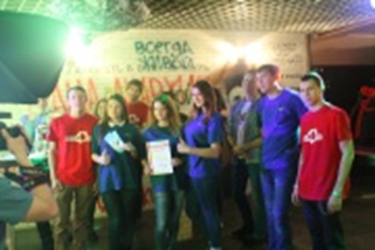
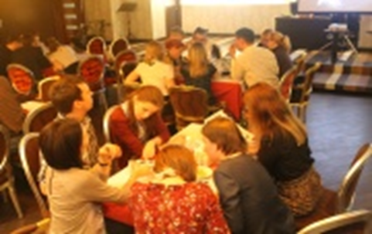
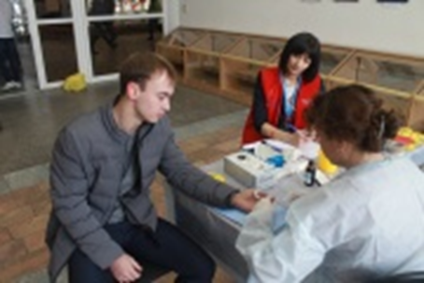
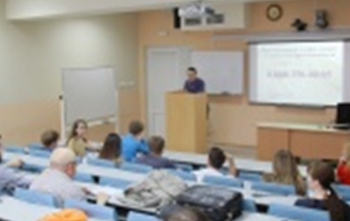
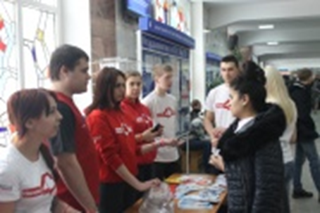
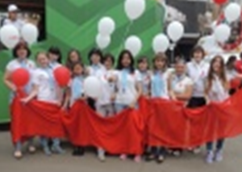
Профилактика ВИЧ-инфекции
первичная профилактика – направлена на информирование здорового населения по путям передачи и способам защиты от ВИЧ-инфекции, формирование потребности в здоровом образе жизни и безопасном поведении;
вторичная профилактика – направлена на снижение частоты передачи ВИЧ-инфекции неинфицированным лицам от известных и/или неизвестных источников инфекции, а также на предотвращение инфицирования ВИЧ-инфицированных лиц новыми штаммами ВИЧ или возбудителями других инфекций, передающихся парентеральным и/или половым путем (вирусные гепатиты, инфекции, передающиеся половым путем);
третичная профилактика – направлена на повышение приверженности ВИЧ-инфицированных лиц к медицинскому наблюдению и антиретровирусной терапии, поскольку антиретровирусная терапия эффективно снижает уровень вирусной нагрузки в сыворотке крови у ВИЧ-инфицированных, тем самым больной становится менее опасен для окружающих (лечение – как профилактика).

Slide 6
Результаты Профилактики ВИЧ-инфекции
Показатель | 2015 год | 2016 год | Индикатор
Охват медицинским освидетельствованием на ВИЧ-инфекцию населения | 22,1% | 25,2% | Не менее 25%
Проведение химиопрофилактики передачи ВИЧ-инфекции от матери к ребенку | 98% | 99% | 89%
Доля лиц, зараженных ВИЧ, получающих АРВТ, от общего числа лиц, зараженных ВИЧ, состоящих на диспансерном учете. | 31,0% | 35,4% | 41%
Охват терапией больных сочетанной патологией ВИЧ+ТБ | 84% | 97% | Не менее 90%
За 2016 год охват пар мать-дитя полной (трехэтапной) химиопрофилактикой передачи ВИЧ составил 86,2 %
(критерий государственной программы - 85,6%)

Slide 7
туберкулез
В 2016г. показатель заболеваемости туберкулезом в Иркутской области составил 108,4 на 100 тысяч населения. Число впервые выявленных случаев заболевания туберкулезом в регионе составило 2615 человек
Уровень заболевания туберкулезом по отдельным районам области варьирует от 54,1 на 100 тысяч в Нижне-Илимском районе до 275,2 на 100 тысяч населения в Тулунском районе.
Показатель смертности населения от туберкулеза в 2016 году составил 20,2
Основной путь заражения – воздушно-капельный
Значительная проблема – рост доли больных туберкулезом в сочетании с ВИЧ-инфекцией среди впервые заболевших туберкулезом и среди болеющих туберкулезом: с 23,6 % в 2014 году до 33,4% в 2016 году

Slide 8
Профилактика туберкулеза
Организация проведения массовых профилактических флюорографических осмотров населения Иркутской области
Химиопрофилактика туберкулеза пациентам с ВИЧ-инфекцией
Обеспечение противотуберкулезными препаратами за счет средств областного бюджета
Проведение мероприятий по текущей и заключительной дезинфекции в очагах туберкулеза
Санитарно-просветительская работа с населением: распространение печатной продукции, проведение выставок, консультаций, дней открытых дверей

Slide 9
Результаты профилактики туберкулеза
Показатель | Иркутская область |  | СФО | РФ
 | 2015 год | 2016 год | 2015 год | 2015 год
Заболеваемость, на 100 тыс. нас. | 119,1 | 108,4 | 97,6 | 57,7
Смертность, на 100 тыс. нас. | 23,6 | 20,2 | 17,4 | 9,2
Охват профосмотрами на туберкулез, % | 72,2 | 78,5 | 73,4 | 68,0

Slide 10
необходимо:
Повысить ответственность администраций муниципальных образований Иркутской области за состояние эпидемиологической ситуации, связанной с распространением социально-значимых заболеваний и эффективностью профилактических мероприятий среди населения. С этой целью разработать муниципальные целевые программы по противодействию распространения социально-значимых заболеваний на территории муниципального образования
Продолжить взаимодействие министерства здравоохранения Иркутской области, ГУ МВД России по Иркутской области, прокуратуры Иркутской области, учреждений ГУФСИН России по Иркутской области по вопросам противодействия распространению социально-значимых заболеваний
Активизировать взаимодействие между министерством здравоохранения Иркутской области, органами местного самоуправления, СМИ, общественными организациями по вопросам пропаганды здорового образа жизни, профилактики ВИЧ-инфекции и туберкулеза, формирования у населения Иркутской области ответственного отношения к своему здоровью
Министерству здравоохранения иркутской области обеспечить диспансерное наблюдение и оказание медицинской помощи больным ВИЧ-инфекцией и туберкулезом, освободившимся из мест лишения свободы, обратившимся за медицинской помощью

Slide 11
Спасибо за внимание!

